Slide 1
Puficação de sólidos inorgânicos (sais inorgânicos )
Solubilidade de sais em determinado solvente.
A solubilidade de um sal em um solvente, varia de acordo com o tipo do sal e do solvente empregado
Outro fator que influência na solubilidade é a temperatura e a pressão.
Diversos livros trazem tabelas de solubilidade de diversos sais e também gráficos de solubilidade que melhor determinam a temperatura de dissolução
para uma determinada massa do sal
Exemplo ilustrativo :
O bicarbonato de sódio tem solubilidade de 7,0g/100g de água a 0⁰C e de 16,4g/100g de água a 60⁰C.
O cloreto de sódio tem solubilidade de 35,7g/100g de água a 0⁰ C e de 39,8g/100g de água a 100⁰C .

Slide 2
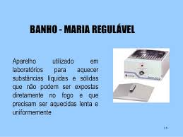

Slide 3
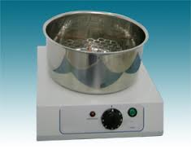
Equipamentos usuais utilizados em laboratório na dissolução de sais.(banho maria)

Slide 4
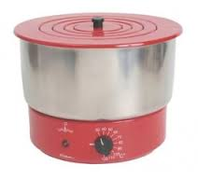
Banho Maria

Slide 5
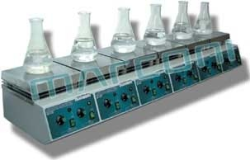
Agitadores magnéticos com aquecimento

Slide 6
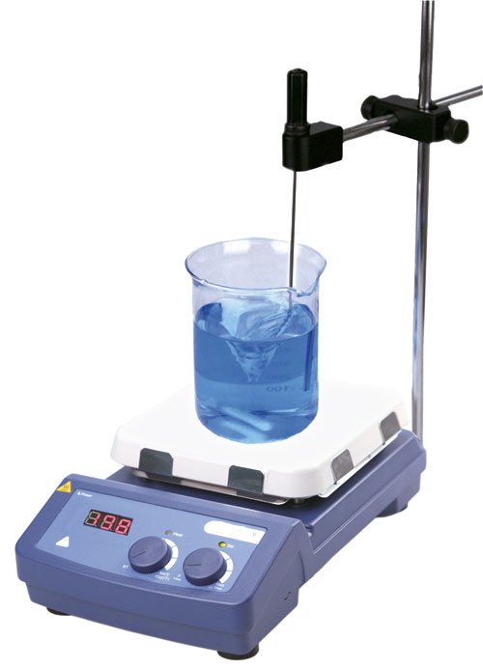
Agitador magnético acoplado a uma placa de aquecimento
Em baixo da placa temos um rotor com um imã. Dentro do bequer foi colocado um imã revestido por teflon , chamado popularmente de peixinho. Quando o motor do agitador é ligado, o motor gira e o peixinho acompanha a movimentação do rotor. A placa do agitador acompanha uma resistência que aquece o meio reacional.

Slide 7
Filtração de produtos cristalizados ou recristalizados
Geralmente se utiliza os funis de sucção (vácuo ). Funil de buchner . Geralmente de porcelana, mas também se encontra de aço inox.
Tem-se também o funil de Hirsch.(modificação do funil de buchner ). Tem as bordos inclinados e é usado quando lidamos com uma quantidade menor que o funil de buchner.Utiliza papéis de 3 a 4 mm de diâmetro.
Um outro funil, é o de Witt. Funil de vidro comum ligado ao prato de Witt. Utiliza papéis de 1 a 4 cm

Slide 8
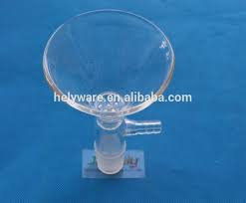
Funil de Hirch

Slide 9
Funil com crivo ou placa perfurada. Construído inteiramente de vidro , com placa perfurada.
Tem-se também um funil de porcelana com placa filtrante de porcelana com grande número de porosidades( grande, média e fina)

Slide 10
Pode acontecer que determinado tipo de sal, a sua solubilidade varia muito pouco com o aumento de temperatura. Neste caso a obtenção do sal se dá por evaporação do solvente.
Exemplo disso, é o cloreto de sódio ( já comentado )

Slide 11
Purificação de sais por recristalização
Em tempo, o recristalização significa que eu tenho um sal e foi feito um processo de purificação, sendo assim , o sal foi recristalizado. O termo cristalização se refere ao processo produtivo em que o produto ( sal ) cristaliza-se na água mãe.
A recristalização é um método de purificação de um sal sólido .
O método consiste em dissolver o sal em um solvente à quente (geralmente água ), faz-se uma filtração à quente, deste modo retira-se o sólidos insolúveis ( impureza insolúvel)
O filtrado é posto a resfriar lentamente. Na baixa temperatura o sal dissolvido tem baixa solubilidade. Ocorre então o crescimento dos cristais.
Esse processo de dissolução do sal respeita o gráfico de dissolução já estipulado.

Slide 12
A filtração a que me referi , geralmente usa funil de buchner.
O meio filtrante pode ser papel, algodão, lã de vidro, tecido sintético. A escolha depende do que estou filtrando.
Deixando o filtrado em repouso e com a volta a temperatura ambiente os cristais vão sendo formados. As impurezas ficam na água mãe.
Se o resfriamento da solução for rápido os cristais formados vão carregar as impurezas. Os cristais neste caso não ficam definidos. Geralmente amorfos.

Slide 13
Precipitação ou recristalização forçada
O processo de cristalização é lento.(deve ser )
A precipitação é o processo de resfriamento rápido em que são formados os cristais amorfos e com impureza . Se temos certeza que que o produto é puro podemos provocar uma precipitação.
Importante na formação dos cristais em um procedimento, é a presença da água mãe ( carrega impurezas )

Slide 14
Solventes
Quando dissolvo um sal inorgânico utilizo água . Uma vez que separamos o sal formado por filtração ( o sal fica retido no funil ) , junto com sal podemos ter impurezas e também água mãe que carrega impurezas, sendo assim precisaremos de um solvente que venha se prestar para lavar os cristais e arrastar a água mãe.

Slide 15
Escolha do solvente
O composto deve ser muito solúvel a quente e pouco solúvel a frio.
Impurezas devem ser solúveis a temperatura ambiente ou insolúveis a quente. Assim sendo podem ser removidas por filtração.
Solvente não deve reagir com o composto de real importância.
Solvente deve ser volátil, assim favorece a cristalização e também evita que moléculas do solvente se incorporem nos cristais formados.
OBS: o solvente é determinado experimentalmente seguindo as condições necessárias.
Em nossos experimentos utilizamos etanol

Slide 16
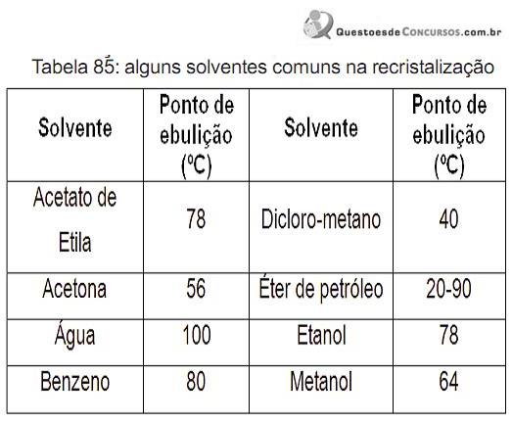
Solventes

Slide 17
Envelhecimento dos precipitados
Muitas vezes deixamos o precipitado repousar na presença da água mãe antes de ser filtrado. Vai ocorrer um fenômeno irreversível denominado de envelhecimento dos precipitados, também conhecido como digestão dos precipitados.
Nesse processo , as partículas pequenas tendem a se dissolver e vão reprecipitar sobre a superfície dos cristais maiores ( fenômeno de Ostwald ).
Explicação: as partículas menores são mais solúveis que as maiores. Uma solução formada por partículas menores é supersaturada em relação a solução com partículas maiores, o que provoca um crescimento de partículas maiores em função da dissolução das partículas menores .

Slide 18
Contaminação dos precipitados
Precipitados podem arrastar da solução produtos paralelos que geralmente são solúveis e que as vezes não são removidos por lavagem. Essas impurezas se incorporam aos precipitados por meio da coprecipitação.

Slide 19
Filtro Prensa
Um filtro prensa é um equipamento de separação de materiais líquidos e sólidos. Ele é usado para reduzir o volume e o peso de um produto para filtragem, separando a parte líquida da parte sólida. Este processo é muitas vezes conhecido como desidratação. A seguir, citaremos as etapas envolvidas na operação:
O chorume é bombeado num processo na entrada no equipamento, utilizando uma bomba de alimentação;
Filtração de prensa ocorre dentro do filtro em uma série de câmaras projetadas para aumentar a área de filtração e a taxa de filtração;
Líquidos filtrados passam através de panos de filtro e saem da máquina deixando para trás as partículas sólidas;
O filtro permanece dentro de câmaras do equipamento. O material coletado pode ser lavado com solvente e / ou lavado com ar comprimido, conforme as exigências do processo.
O equipamento é então aberto e o filtro é descarregado por gravidade conforme cada placa vai sendo deslocada.
Dependendo da aplicação particular, o filtro de prensa pode ser usado para recuperar partículas sólidas, líquidos, ou ambos. O filtro prensa de desaguamento realiza o procedimento de filtragem dentro de uma série de câmaras.

Slide 20
Aplicações do filtro prensa
Aplicações industriais:
Estações de tratamento de efluentes;
Metais, acabamentos metálicos, minerais;
Petroquímica e lamas oleosas;
Filtragem de sucos de frutas, vinhos, óleos vegetais e extratos;
Lavanderias industriais;
Curtumes e resíduos têxteis;
Borra de tinta;
Filtro de retrolavagem;
Estação de tratamento de lodo, de alumínio e cal;
Estação de tratamento de águas residuais e de lodo ativado
Separação de processos químicos;
Desidratação e lavagem de pigmentos e corantes;
Remediação Ambiental;
Pré-filtração e clarificação;
Corrosivo, ácida, filtração de chorume alcali

Slide 21
Filtro de Prensa
Este equipamento não tem peças móveis quando a filtração está em andamento, portanto, o filtro prensa é conhecido por exigir um tempo de manutenção insignificante. O equipamento também é conhecido por operar durante anos sem processo de repartição.
Filtro prensa (às vezes chamado de filtro de placa) que descreve o estilo de filtros desenvolvidos no século 19 originalmente para filtrar argila. A maioria dos filtros de hoje é corretamente chamada de “câmara de filtro prensa”. Muitos processos nas indústrias alimentícia, química ou farmacêutica fabricam produtos de suspensões líquida-sólida. Os sólidos neles não se dissolvem no líquido, mas são arrastadas na mesma. Filtros prensa separar os sólidos dos líquidos nessas misturas, para que a parte útil possa ser processada, embalada ou entregue para a próxima etapa.
Filtros prensa geralmente trabalham em forma de “lotes”. Eles são carregados com chorume antes de completar um ciclo de filtragem e produzem um lote de material filtrado sólido, chamado de filtro de bolo. O sólido é removido, o filtro de prensa é recarregado com chorume e o ciclo de filtragem é repetido.
Um filtro prensa usa a pressão aumentada para maximizar a taxa de filtração e produzir um bolo final do filtro com um teor de água em 65%. Esta taxa é mais eficiente que a filtragem utilizando um funil e papel, que utiliza a baixa pressão causada pelo peso do líquido acima do papel de filtro.
O tipo de filtro prensa consiste de uma série de câmaras de filtro contendo placas quadradas, retangulares ou redondas apoiadas em um quadro. Uma vez que as câmaras de filtro são carregadas com chorume, as placas de filtro são forçadas juntamente com martelos hidráulicos que geram pressões de 100 libras por polegada quadrada (700.000 Pascal). Além do meio filtrante e da placa de filtração, o filtro melhora a remoção de partículas finas em suspensão.
Leia mais matérias relacionadas a manutenção industrial:

Slide 22
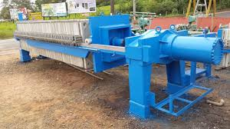
Filtro prensa

Slide 23
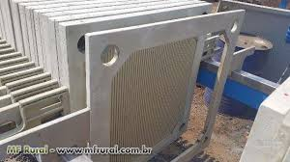
Placas do filtro prensa

Slide 24
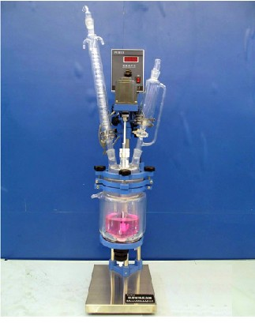
Reator de bancada

Slide 25
Reator de bancada
O reator é encamisado. (nota-se uma entrada para fluido de aquecimento ou de resfriamento do meio reacional.
O reator também possui um condensador de refluxo a esquerda.
O reator também possui uma entrada de reagentes líquidos, ( direita )
O reator possui um sistema de agitação mecanica com controle de velocidade e controle de temperatura por meio de termômetro digital

Slide 26
observação
Sugiro a voces que estudem pelo material que esta na lojinha e utilizem este material como um complemento.

